Slide 1
আলীম উদ্দিন
সহকারি শিক্ষক
কবির হাট মডেল উচ্চ বিদ্যালয়
কবির হাট , নোয়াখালী
.

Slide 2
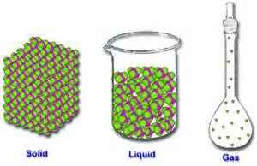
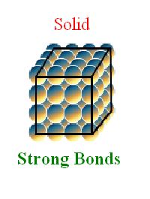


Slide 3
নবম শ্রেণি
বিষয়ঃ রসায়ন
অধ্যায়ঃ দ্বিতীয়
পদার্থের অবস্থা

Slide 4
এই পাঠ শেষে শিক্ষার্থীরা –
১।পদার্থের কয়টি অবস্থা বলতে পারবে।
২।পদার্থের অবস্থা গুলি ব্যাখ্যা করতে পারবে।
৩।পদার্থের প্রকারভেদ বলতে পারবে।

Slide 5
পদার্থ ও পদার্থের অবস্থা
যার ভর আছে , জায়গা দখল করে এবং জড়তা আছে তাই পদার্থ ।
পদার্থের তিনটি অবস্থা । কঠিন , তরল , বায়বীয় ।
তাপমাত্রা পরিবর্তনের সাথে সাথে পদার্থের অবস্থার পরিবর্তন ঘটে ।
কঠিন অবস্থায় অনু সমুহ কাছাকাছি থেকে কাঁপতে থাকে । তাপ প্রদানের সাথে সাথে অনু সমুহ গতিশীল হয় এবং দুরে সরে যেতে পারে ।

Slide 6
দলীয় কাজ
১। আন্তঃআনবিক শক্তি কি? ব্যাখ্যা কর।
২। কঠিন পদার্থের আন্তঃআণবিক শক্তি বেশি কেন? ব্যাখ্যা কর।
৩। কোন পদার্থের আন্তঃআণবিক শক্তি কম ব্যাখ্যা কর।

Slide 7
মূল্যায়ন
১। পদার্থ কি ?
২। পদার্থ কত প্রকার ?
৩। আন্তঃআণবিক শক্তি কি ?
৪। দুটি গ্যাসীয় পদার্থের নাম বল ?

Slide 8
বাডির কাজ
একটি পদার্থ তিনটি অবস্থায় বিরাজ করে । ব্যাখ্যা কর ।

Slide 9

সবাইকে ধন্যবাদ

